Slide 1


第三章 金属及其化合物
第一节 金属的化学性质
第1课时 金属与非金属的反应

Slide 2



1.了解常见金属的活动性顺序。
2.了解常见金属与非金属的反应。
3.了解金属的通性。

Slide 3

一、金属的通性
1.金属元素的存在及含量
(1)金属元素的存在：
①化合态^{①}:绝大多数金属在自然界中均以化合态形式存在，如Al、Fe等。
②游离态^{②}：极少数化学性质不活泼的金属以游离态形式存在，如Au。

Slide 4
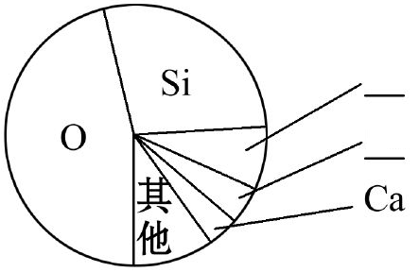
(2)金属元素在地壳中的含量：
2.金属的物理通性
(1)状态：常温下，大部分为固体，唯一呈液态的是___。
(2)色泽：除Cu、Au外，大多数金属为_____色，有金属光泽。
(3)三性：良好的_______、_______、_______。
Al
Fe
汞
银白
导电性
导热性
延展性

Slide 5
3.金属的化学性质
(1)大多数金属与氧气等非金属反应(例如镁条燃烧)：
①现象：镁条剧烈燃烧，发出耀眼的强光，产生大量的白烟；
②化学方程式：________________。
(2)活泼金属与酸反应(例如镁条与稀盐酸反应)：
①现象：镁条逐渐溶解，同时产生无色气泡；
②离子方程式：___________________。
2Mg+O₂ 2MgO
点燃
====
Mg+2H⁺====Mg²⁺+H₂↑

Slide 6
(3)与盐溶液反应：
①铝丝与硫酸铜溶液反应
a.现象：铝丝表面有红色物质生成；
b.离子方程式：_____________________。
②铜丝与硝酸银溶液反应
a.现象：铜丝表面有银白色物质生成；
b.离子方程式：___________________。
2Al+3Cu²⁺====3Cu+2Al³⁺
Cu+2Ag⁺====Cu²⁺+2Ag

Slide 7
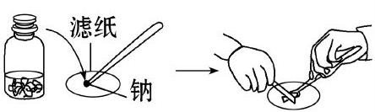
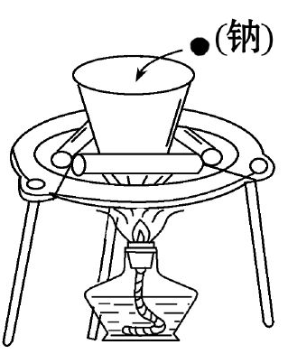
二、金属与非金属的反应
1.钠与氧气的反应
实验操作 | 实 验 现 象 | 实 验 结 论
 | 新切开的钠具有 _______金属光 泽，在空气中表 面很快_____ | 钠是_______金 属，硬度___,熔点 ___，通常保存在 煤油^{③}中。常温下 与O₂反应为：_______________
 | 钠先熔化为 _______小球,然 后燃烧，火焰呈 _____,最后生成 _______固体 | 加热时与O₂反应 为：________________
银白色
小
银白色
低
变暗
4Na+O₂====2Na₂O
银白色
黄色
2Na+O₂ Na₂O₂
△
淡黄色
====

Slide 8
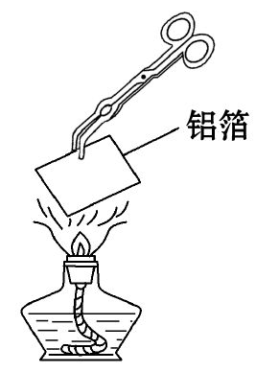
2.铝与氧气的反应
(1)现象：铝箔熔化，失去金属光泽但熔化
的液态铝_________。
(2)原因：铝表面生成一层_______________
___，且熔点比铝的熔点___。
(3)化学方程式：__________________。
并不滴落
致密的氧化物薄
膜
高
4Al+3O₂ 2Al₂O₃
△
====

Slide 9
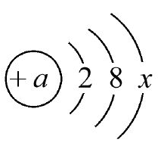
3.金属与其他非金属的反应
一般的金属原子(如 )的最外层电子数x＜4，容易_____，
单质表现出_______，除了能被氧气氧化外，金属还能被氯气、
硫等非金属氧化，生成相应的氯化物和硫化物。如
2Na+Cl₂ 2NaCl，2Na+S Na₂S。
失去
还原性
点燃
△
====
====

Slide 10
【思考辨析】
1.判断正误
(1)自然界中金属都是以化合态形式存在的。( )
分析：绝大多数金属化学性质活泼，以化合态形式存在于自然
界中，少数不活泼金属，如金、铂等以游离态存在。
(2)块状的金属单质可以用手直接拿。( )
分析：有些金属单质(如铁、铝、铜等)可以用手直接拿，但有
些活泼金属(如钠等)具有强烈的腐蚀性，应用镊子取用。
×
×

Slide 11
√
(3)钠与O₂反应时，条件不同，产物也不同。( )
分析：钠与 O₂在常温下反应生成Na₂O,加热时生成Na₂O₂。
(4)铝抗腐蚀能力较强的主要原因是铝与氧气反应使表面生成
一层致密的氧化物薄膜。( )
分析：铝表面的Al₂O₃薄膜十分致密，能阻止外界水分及空气
的进入，能有效防止内部铝被腐蚀。
√

Slide 12
2.问题思考
(1)是不是所有的金属在常温下都是固体？试举例说明。
分析：并不是所有的金属在常温下都是固体，如Hg在常温下为
液体。
(2)金属铝位于金属活动顺序的前列，为何其能够较稳定地存
在，而不易被腐蚀？
分析：因为Al较活泼，易与空气中的氧气反应生成一层致密的
氧化物薄膜，保护内层金属不被腐蚀。

Slide 13
【知识链接】
①化合态
化合态是指一种元素与其他元素化合，以化合物形式存在的状态。元素以化合物形式存在则为化合态。
②游离态
游离态是指一种元素不与其他元素化合，而单独存在的状态。元素以单质形式存在则为游离态。
③钠的保存
Na可以保存在煤油中，但不能保存在汽油中，因为Na的密度比煤油的大，比汽油的小。

Slide 14
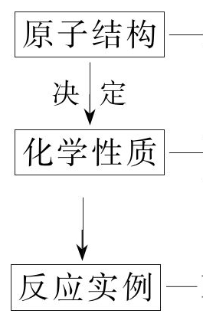
金属的化学性质概述
1.原子结构与化学性质的关系
金属原子的最外层电子数一般少于4个
反应中容易失去电子，表现还原性，作还原剂
Fe+CuSO₄====Cu+FeSO₄,Fe作还原剂

Slide 15

2.主要化学性质
金属活动性顺序 | K Ca Na Mg Al | Zn Fe Sn Pb | (H) | Cu Hg Ag | Pt Au
失电子能力
空气中跟 氧气的反应 | 易被氧化 | 常温时能 被氧化 |  | 加热时能 被氧化 | 不能被氧化
与Cl₂、S等反应 | 生成相应的氯化物、硫化物

Slide 16
金属活动性顺序 | K Ca Na Mg Al | Zn Fe Sn Pb | (H) | Cu Hg Ag | Pt Au
与酸的反应 | 能置换出稀酸(如HCl、H₂SO₄)中的氢 |  |  | 不能置换出稀酸中的氢
 | 反应剧烈 | 反应程度依次减弱
与盐的反应 | 位于金属活动性顺序前面的金属可以将后面的金属从其盐溶液中置换出来

Slide 17
【知识备选】铁、铜与Cl₂、S反应的产物
1.铁、铜与Cl₂反应分别生成+3、+2价的化合物，化学反应方程式为
2Fe+3Cl₂ 2FeCl₃、Cu+Cl₂ CuCl₂
2.铁、铜与S反应分别生成+2、+1价的化合物，化学反应方程式为
Fe+S FeS、2Cu+S Cu₂S
点燃
点燃
====
====
△
△
====
====

Slide 18
【学而后思】
(1)金属单质的还原性是由失去电子的多少决定的吗？
提示：金属单质的还原性是由失去电子的难易程度决定的，与
失去电子的多少无关，如钠、镁反应时分别失去1个、2个电
子，但钠比镁活泼。
(2)如何设计简单实验证明铁比铜活泼？
提示：由于活泼金属能将较不活泼的金属从其盐溶液中置换出
来，故将铁块放入硫酸铜溶液中，若铁块表面出现红色物质，
即可证明铁比铜活泼。

Slide 19

类型一 金属的通性
【典例】(双选)下列关于金属的说法中正确的是( )
A.金属在常温下都能与氧气反应
B.常温下，与氧气反应的金属均可形成致密的氧化膜，阻止金属继续被氧化
C.根据金属与氧气反应的难易程度可以初步比较一些金属的活动性
D.金属活动性顺序中，排在氢之前的金属与盐酸都能发生置换反应

Slide 20
【解题指南】解答本题要注意以下2点：
(1)活泼金属在空气中易与氧气反应生成氧化膜，但疏松的氧化
膜不能保护内层金属。
(2)金属越活泼，越容易与氧气反应。
【解析】选C、D。金、铂性质非常稳定，不能与氧气、盐酸等
反应，A项不正确；像铁这类金属形成的氧化膜疏松，B项不正
确；能够与氧气反应的金属，反应越容易进行，表示金属的活
动性越强，C项正确；活泼金属均能与盐酸发生置换反应产生
H₂,D项正确。

Slide 21

【互动探究】(1)金属在与氧气反应时都表现还原性，金属离子在反应中只表现氧化性吗？
提示：不一定，如Fe²⁺既具有氧化性，又具有还原性，在不同的反应中，Fe²⁺可以表现氧化性或还原性。
(2)金属越活泼，与酸的反应越剧烈。对于物质的量相同的两种金属，是否越活泼，与酸反应生成的氢气就越多？
提示：不一定。生成氢气的多少与反应快慢无必然联系，如Mg比Al活泼，但Mg～H₂,而Al～ H₂。

Slide 22
【变式训练】(2013·长春高一检测)金属的使用是人类拓展自
身能力的标志之一。人类利用几种常用金属的先后顺序依次为
金、铜、铁、铝，之所以有先后，主要取决于( )
A.金属在地壳中的含量多少
B.金属的熔沸点高低
C.金属的活泼性强弱
D.金属的导电性强弱
【解析】选C。金属越活泼，其阳离子的氧化性越弱，越难被还
原成金属单质，故金属使用的先后顺序是由金属的活泼性强弱决
定的，活泼性Al>Fe>Cu>Au充分证明这一结论。

Slide 23
【变式备选】金属Ti(钛)是一种具有许多优良性能的较为昂贵的金属，钛和钛合金被认为是21世纪的重要金属材料。某化学兴趣小组在实验室探究Ti、Mg、Cu的活泼性顺序。他们在相同温度下，取大小相同的三种金属薄片，分别投入等体积等浓度的足量稀盐酸中，观察现象如下：
下列有关三种金属的说法正确的是( )
金属 | Ti | Mg | Cu
金属表面 现象 | 放出气泡速度缓慢 | 放出气泡 速度快 | 无变化

Slide 24
A.三种金属的活泼性由强到弱的顺序是Ti、Mg、Cu
B.若钛粉中混有Mg，提纯Ti时可用稀盐酸除去Mg
C.用Ti从CuSO₄溶液中置换出Cu是工业制取Cu的很好途径
D.Cu和稀盐酸不发生化学反应
【解析】选D。由现象可以看出反应最快的是镁，其次是钛，无
明显现象的是铜；根据反应快慢、能否与酸反应与活动性之间的
对应可以得出，三种金属活动性顺序为镁、钛、铜，A错误，D
正确；Ti和Mg都与盐酸反应，在除去Mg的同时，Ti也除掉了，B
错误；钛(Ti)是一种昂贵的金属，用Ti从CuSO₄溶液中置换出Cu
制取铜，成本太高，在工业上是不可取的，C错误。

Slide 25
类型二 钠与氧气的反应
【典例】(双选)钠露置在空气中，其变质过程中不可能产生的
物质是( )
A.Na₂O B.NaOH C.NaHCO₃ D.Na₂O₂
【解题指南】解答本题时应注意以下3点：
(1)钠只有在加热条件下才与氧气反应生成Na₂O₂。
(2)NaOH可与空气中的二氧化碳反应。
(3)空气中的二氧化碳含量少，与氢氧化钠反应不能生成NaHCO₃。
【解析】选C、D。钠只有在加热条件下才与氧气反应生成Na₂O₂。
钠露置在空气中的变化过程为Na Na₂O NaOH Na₂CO₃·10H₂O
Na₂CO₃，不可能会有NaHCO₃生成。

Slide 26
【名师点评】讲解本题时应注意以下3点：
(1)强调反应条件对产物种类的影响。
(2)详细讲解单质钠在空气中的变化过程、现象和产物。
(3)补充CO₂与NaOH反应时量不同产物不同。在二氧化碳不足时
生成Na₂CO₃，即发生反应：CO₂＋2NaOH====Na₂CO₃＋H₂O；当CO₂
过量时，即发生反应：Na₂CO₃+H₂O+CO₂====2NaHCO₃。
【误区警示】(1)空气中的CO₂量少，不足以使Na₂CO₃变成NaHCO₃。
(2)Na与O₂反应生成Na₂O或Na₂O₂，同反应O₂的量无关，只与反应
条件有关。

Slide 27
类型三 铝与氧气的反应
【典例】将一块铝箔用砂纸打磨表面后，在酒精灯上加热至
熔化，下列说法正确的是( )
A.熔化的是铝 B.熔化的是Al₂O₃
C.熔化物滴落 D.熔化物迅速燃烧

Slide 28
【解题指南】解答本题时应注意以下2点：
(1)铝易与氧气反应生成Al₂O₃。
(2)Al₂O₃的熔点比Al的熔点高。
【解析】选A。加热时打磨掉氧化膜的铝又迅速被O₂氧化为
Al₂O₃，包裹在Al的表面，保护内层的Al不被继续氧化；由于
Al₂O₃的熔点比Al高，当加热至铝熔化时，Al₂O₃薄膜依然完好
存在，里面熔化的铝不与O₂接触不能迅速燃烧，也不会滴落。

Slide 29
【误区警示】氧化膜的认识误区
(1)铝表面形成氧化膜，可以在空气中稳定存在，并不是铝不活泼，不与氧气反应，而是氧化膜隔绝了铝与氧气的接触。
(2)并不是所有金属表面形成氧化物都有保护金属的作用，如铁生锈后可以加速铁的腐蚀。

Slide 30
【变式训练】(双选)(2013·启东高一检测)下列关于铝的叙述
中，不正确的是( )
A.铝是地壳里含量最多的元素
B.在常温下，铝不能与氧气反应
C.铝是一种比较活泼的金属
D.在化学反应中，铝容易失去电子，是还原剂
【解析】选A、B。铝是地壳里含量最多的金属元素，A错误；
常温下，铝与氧气反应在表面形成致密的氧化膜，隔绝了铝与
氧气的接触，不再反应，B错误；铝容易失去最外层的电子，
表现还原性，是一种活泼金属，C、D正确。

Slide 31
【变式备选】镁、铝能够在空气中稳定存在的原因是( )
A.性质不活泼，不与空气中的成分反应
B.镁、铝与氧气的反应速率极慢
C.经过了特殊的工艺处理
D.与氧气反应形成了氧化物保护膜
【解析】选D。镁、铝均与O₂反应生成氧化物保护膜，隔绝金属
与O₂的接触。

Slide 32
1.下列关于金属的叙述中正确的是( )
A.常温下所有的金属单质都是固态的
B.金属具有导电性、导热性和延展性
C.历史上人类使用最早的金属是铁
D.金属元素在自然界中都是以化合态存在的

Slide 33
【解析】选B。A项，汞常温下为液态；B项，导电性、导热性和延展性是金属的通性；C项，Fe为活泼金属，历史上人类使用最早的金属不是Fe，而是Cu；D项，很不活泼的金属如金在自然界中以游离态存在。

Slide 34
2.(2013·济南高一检测)取一小块金属钠，放在燃烧匙里加
热，下列对实验现象的描述正确的是( )
①金属先熔化；②在空气中燃烧，放出黄色火花；③燃烧后得
白色固体；④燃烧时火焰为黄色；⑤燃烧后生成浅黄色固体物
质
A.①② B.①②③ C.①④⑤ D.④⑤
【解析】选C。钠受热时先熔化再燃烧，发出黄色火焰，生成浅
黄色固体Na₂O₂。

Slide 35
3.(双选)下列有关实验的描述，符合事实的是( )
A.金属钠暴露在空气里，表面变暗，生成白色的氧化钠固体
B.用坩埚钳夹住打磨过的镁带，在酒精灯上点燃，发出耀眼的白光，放出大量的热，产生白色固体
C.用坩埚钳夹住铝箔在酒精灯上点燃，发出耀眼的白光，放出大量的热
D.用坩埚钳夹住一小块铝箔，在酒精灯上加热至熔化，轻轻晃动，有液态的铝滴落下来

Slide 36
【解析】选A、B。镁带与铝箔在空气中点燃的现象不一样：镁带在酒精灯上点燃，发出耀眼的白光，放出大量的热，产生白色固体；铝箔在酒精灯上加热，铝箔熔化，但不滴落下来，原因是铝与氧气加热发生反应，生成一层熔点很高的氧化铝膜，兜住熔化的铝而不滴落。

Slide 37

4.等质量的两块钠，第一块在足量氧气中加热，第二块与足量
氧气在常温下充分反应，则下列说法正确的是( )
A.第一块钠失去电子数多
B.两块钠失去电子数一样多
C.第二块钠的反应产物质量较大
D.两块钠的反应产物质量一样大
【解析】选B。根据得失电子守恒，不论燃烧还是缓慢氧化，
最终都是 ，故二者失去的电子数一样多；但燃烧时生
成Na₂O₂，而常温时生成Na₂O，故第一块钠反应产物质量大。

Slide 38
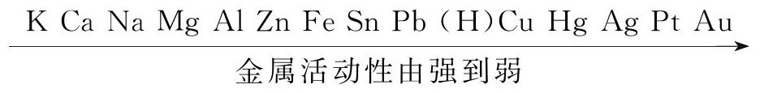
5.金属活动性顺序是学习化学的重要工具，在工农业生产和科学研究中有重要应用。常见的金属活动性顺序如下：
(1)解释不能用铁制容器配制硫酸铜溶液的原因(用化学方程式表示)：_____________________；
(2)验证镁比锌的金属活动性强，应选用的溶液是_________；
(3)从金属活动性顺序中你还能获得哪些信息？(写出一条即可)：______________________________________。

Slide 39
【解析】由金属活动顺序我们可以推断金属的活泼性及还原性
强弱。排在左边的金属(除K、Ca、Na外)，可以从右边的金属
的盐溶液中将金属置换出来。排在氢前面的金属可以置换酸中
的氢。总之，排在左边的金属的活泼性、还原性比排在右边的
金属的活泼性、还原性强。
答案：(1)Fe＋CuSO₄====Cu＋FeSO₄
(2)稀盐酸(或稀硫酸、氯化锌等)
(3)位于氢前面的金属能置换出酸中的氢(或金属的位置越靠
前，它的活动性越强，位于前面的金属可以把位于后面的金属
从它们的盐溶液中置换出来等)

Slide 40


Slide 41


